Slide 1
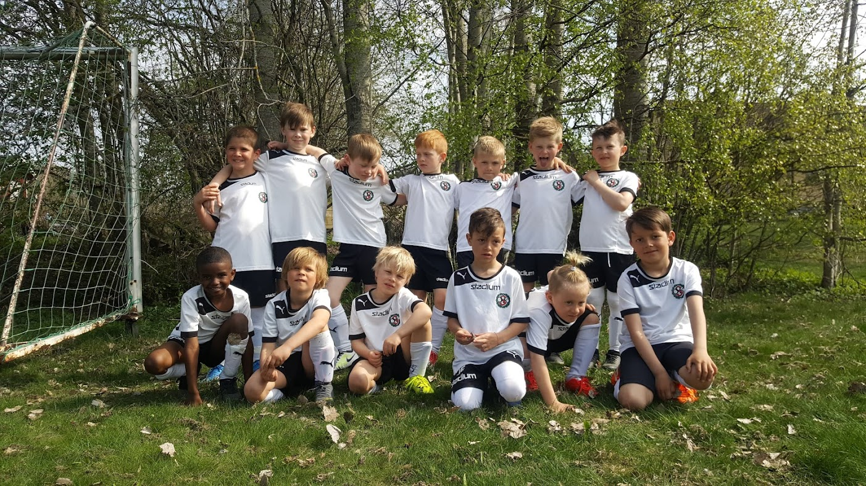
Föräldramöte P2012 svart, 2022-04-25

Slide 2
Agenda
Laget och ledare idag
Träningar
- Upplägg
- Träningstider (nya tider from 9 maj)
Matcher
- Seriespel; två lag
- Cuper: Örebrocupen 18 juni (två lag), Hovet cup 13 augusti (ett lag) och Select cup 2 oktober (två lag)
Ekonomi: 28 300 kr
Fler roller/ledare till laget
Nya matchtröjor och träningskläder?
Frågor och funderingar från barn/föräldrar
Övrigt
Notes:
Två lag i seriespel (en längre bortamatch, Lindesberg)
Ekonomi: vad har vi? Vad ska det gå till? Försäljningstillfällen?
Träningskläder: klubbshoppen + gemensam beställning nästa år?

Slide 3
Laget
 | Spelare
1 | Hugo Christiansen |  | 11 | Mubarak Samir
2 | Benjamin Crantz |  | 12 | Petter Stål
3 | Edvin Eriksson |  | 13 | Felix Uso Hassan
4 | Pelle Florin |  | 14 | Vidar Wallinder
5 | Sixten Gidlöf Viklund |  | 15 | Loui Widén Olofsson
6 | Nils Hedström |  | 16 | Julian Zika
7 | Carl Lindgren Kagelind |  | 17 | Samuel Allmark
8 | Hampus Malm |  | 18 | Edwin Pudic
9 | Anis Memedi |  | 19 | Vincent Tunmats
10 | Lucas Price
 | Ledare
 | Jonas Viotti
 | Thomas Pettersson
 | Kenny Tunmats
 | (Erik Andrén)

Slide 4
Seriematcher
Forward-ÖSK svart; sön 8 maj 16.00
ÖSK-Hovsta; sön 15 maj 14.00
Sturehov-ÖSK; lör 21 maj 10.00
ÖSK-Karlslund; sön 29 maj 12.30
Marieberg-ÖSK; sön 5 juni 10.00
ÖSK-Syrianska; sön 12 juni 13.00
Lindesberg-ÖSK vit; sön 8 maj 13.00
ÖSK-Sturehov; lör 14 maj 14.30
Karlslund-ÖSK; lör 21 maj 13.30
ÖSK-Rynninge; lör 28 maj 13.00
Adolfsberg-ÖSK
ÖSK-Hovsta; lör 11 juni 11.30

Slide 5
Lagorganisation
Idrottsansvarig
Tränare
Lagledare
Ekonomiansvarig
Lagbyggare
Försäljningsansvarig
Eventansvarig
Föräldraråd/spelarråd
Sponsringsansvarig
OBS! Personer kan ansvara för flera delar och flera personer kan dela på ansvar.

